Slide 1
(주)영어가열린다
OPENENG
OPEN-ENG
영어가열린다
OPENE&G
오픈잉글리쉬 원고작업

Slide 2

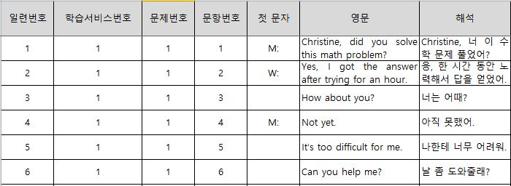
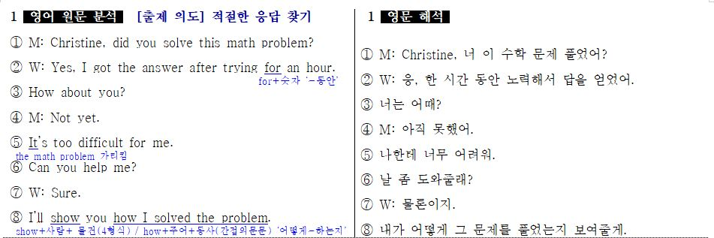
학습서비스 원고 작업 방법
1. 학습서비스_영치법원고.xlsx 열기
2. 엑셀 파일 하단 5개 영역 확인
3. 영문해석 : 문항에 맞는 전체영문 및 한글을 입력
1번 부터 순차적인 번호
1부터 시작 후 책 한권당 1씩 증가
영문해석

Slide 3
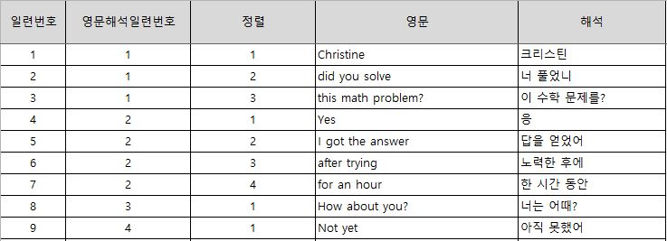
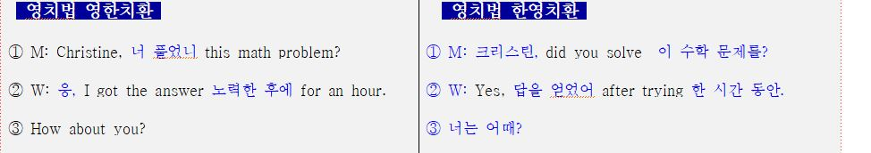
학습서비스 원고 작업 방법
4. 영치법문장 : 영치법 단위로 쪼개는 입력
영문해석
1번 부터 순차적인 번호
영문해석일련번호에 맞춰 1번 부터 순차적인 번호
영치법
문장

Slide 4
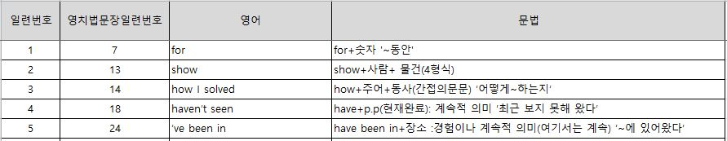
학습서비스 원고 작업 방법
5. 문법 : 영치법에 맞춰 해당 문법 입력
영치법
문장
1번 부터 순차적인 번호
문법

Slide 5
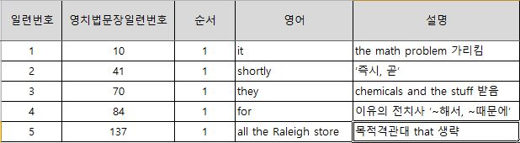
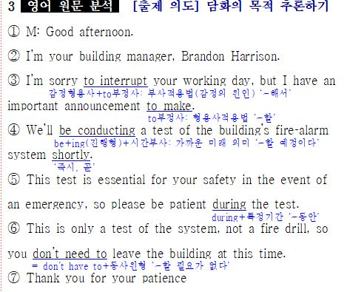
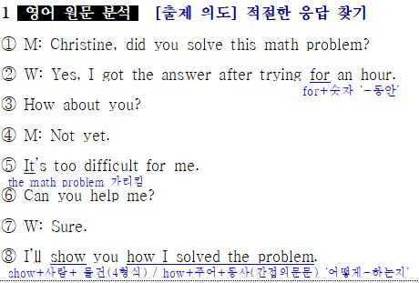
학습서비스 원고 작업 방법
6. 설명 : 영치법에 맞춰 해당 설명 입력
영치법
문장
1번 부터 순차적인 번호
설명

Slide 6
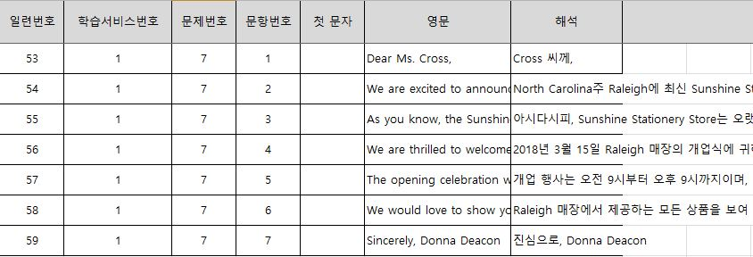
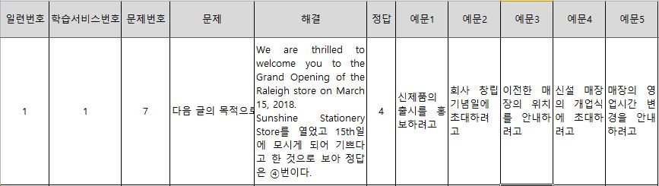
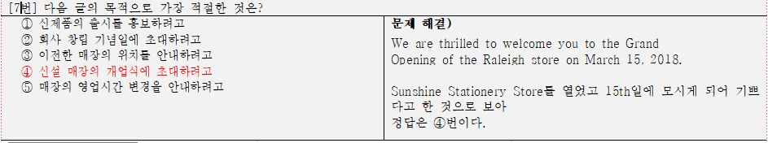
학습서비스 원고 작업 방법
7. 문제 : 학습서비스번호와 문제번호에 맞춰 문제 입력
영문해석
1번 부터 순차적인 번호
정답은 숫자로
문제

Slide 7
학습서비스 원고 작업 방법
8. 학습서비스_영치법원고_20181005_2018년고13월모의고사.xlsx 저장
- 날짜_책제목 형태로 저장해 주십시요.
9. 엑셀파일 웹하드에 저장 ( 접속 후 원고파일 폴더에 올리기)
- 주소 : http://webhard.educe.co.kr
- 아이디 : openeng
- 비번 : 영어가열린다 (영어로)
10. webmaster@educe.co.kr 전창우 팀장에게 메일 발송
중요사항)
엑셀 파일 내
영문해석
영치법문장
문법
설명
문제
5개 섹션 중에 있는 일련번호 로 되어 있는 부분은 절대로 중복이 되어서는 안됩니다.
일련번호는 다른 책으로 넘어가더라도 계속 연결이 되어야 하기 때문에 모르시면 저에게 문의 후 작업 바랍니다.

